Slide 1



আজকের পাঠে সবাইকে স্বাগতম
ফিন্যান্স ও ব্যাংকিং | ৯ম শ্রেণি | চতুর্থ অধ্যায়

Slide 2



ছবিগুলো লক্ষ্য করো এবং পাঠ অনুমান করো
চিন্তা করে বলো:
আজকের প্রাপ্ত ১০০ টাকা এবং আগামী ১ বছর পর প্রাপ্ত ১০০ টাকার ক্রয়ক্ষমতা ও মূল্য কি সমান?
সময়ের সাথে সাথে টাকার মূল্যের এই পরিবর্তনকে ফিন্যান্সের ভাষায় কী বলা হয়?

Slide 3


শিক্ষক ও পাঠ পরিচিতি
শিক্ষক পরিচিতি
পাঠ পরিচিতি
মোঃ মিজানুর রহমান
বিষয়: ফিন্যান্স ও ব্যাংকিং
সহকারী শিক্ষক (ব্যবসায় শিক্ষা)
শ্রেণি: ৯ম শ্রেণি
বি.এড, এম.এড
অধ্যায়: চতুর্থ অধ্যায় (অর্থের সময়মূল্য)
আর.আর.টেক্সটাইল মিলস্ উচ্চ বিদ্যালয়
সময়: ৫০ মিনিট

Slide 4
আজকের পাঠের বিষয়বস্তু
অর্থের সময়মূল্য
(Time Value of Money)

Slide 5

শিখনফল
এই পাঠ শেষে তোমরা —
অর্থের সময়মূল্যের ধারণা ব্যাখ্যা করতে পারবে।
অর্থের সময়মূল্যের গুরুত্ব ও সুযোগ ব্যয় বিশ্লেষণ করতে পারবে।
বর্তমান মূল্য (PV) ও ভবিষ্যৎ মূল্য (FV) নির্ণয়ের সূত্র প্রয়োগ করতে পারবে।
বার্ষিক চক্রবৃদ্ধিকরণ ও বছরে একাধিকবার চক্রবৃদ্ধিকরণের সমস্যা সমাধান করতে পারবে।

Slide 6




পূর্বজ্ঞান যাচাই
প্রশ্ন ১
প্রশ্ন ২
প্রশ্ন ৩
ব্যাংকে টাকা রাখলে নির্দিষ্ট সময় পর মূল টাকার চেয়ে বেশি টাকা পাওয়া যায় কেন?
সুদের হার কীভাবে অর্থের মূল্য বৃদ্ধি বা হ্রাসে প্রভাব ফেলে?
আজকের ১০০ টাকা দিয়ে যা কেনা যায়, ৫ বছর পর কি তা কেনা যাবে?

Slide 7

অর্থের সময়মূল্যের মূল ধারণা
ধারণা:
অর্থসংস্থানের দৃষ্টিতে সময়ের সাথে সাথে অর্থের মূল্যের যে পরিবর্তন ঘটে, তাকে অর্থের সময়মূল্য বলে।
অর্থের সময়মূল্যের প্রধান কারণ হলো সুদের হার। আজকের ১০০ টাকা আগামী বছরের ১০০ টাকার চেয়ে অধিক মূল্যবান।

Slide 8


অর্থের সময়মূল্যের গুরুত্ব
১. সুযোগ ব্যয় (Opportunity Cost)
২. প্রকল্প মূল্যায়ন
৩. ঋণ গ্রহণ সিদ্ধান্ত
দীর্ঘমেয়াদী বিনিয়োগ সিদ্ধান্তের ক্ষেত্রে লাভ-ক্ষতি মূল্যায়নে সময়মূল্য অপরিহার্য।
ব্যাংক বা আর্থিক প্রতিষ্ঠান থেকে ঋণ নেওয়ার সময় কিস্তির পরিমাণ নির্ধারণে এটি ব্যবহৃত হয়।
একটি প্রকল্পে অর্থ বিনিয়োগ করলে অন্য প্রকল্পে বিনিয়োগের সুযোগ ত্যাগ করতে হয়।

Slide 9


বর্তমান মূল্য ও ভবিষ্যৎ মূল্য
বর্তমান মূল্য (Present Value - PV)
ভবিষ্যৎ মূল্য (Future Value - FV)
ভবিষ্যতে প্রাপ্য কোনো নির্দিষ্ট পরিমাণ অর্থকে আজকের মূল্যে রূপান্তর করাকে বর্তমান মূল্য বলে। এটি বাট্টাকরণ প্রক্রিয়ার মাধ্যমে নির্ণয় করা হয়।
বর্তমান কোনো নির্দিষ্ট অর্থ নির্দিষ্ট সুদের হারে জমা রাখলে ভবিষ্যতে যে অর্থ পাওয়া যাবে তাকে ভবিষ্যৎ মূল্য বলে। এটি চক্রবৃদ্ধিকরণের মাধ্যমে হয়।

Slide 10

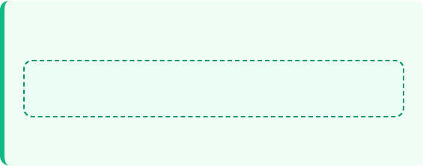



অর্থের সময়মূল্যের সূত্রাবলী
১. ভবিষ্যৎ মূল্য নির্ণয় (বার্ষিক চক্রবৃদ্ধি)
২. বর্তমান মূল্য নির্ণয় (বাট্টাকরণ)
[PV = বর্তমান মূল্য, i = সুদের হার, n = বছর]
[FV = ভবিষ্যৎ মূল্য, i = সুদের হার, n = বছর]

Slide 11


একক কাজ
খাতায় হিসাব করে লেখ:
জনাব রহিম ১০% সরল সুদে ৫,০০০ টাকা ৩ বছরের জন্য ব্যাংকে জমা রাখলেন। ৩ বছর পর তিনি কত টাকা সুদ-আসলে পাবেন?

Slide 12
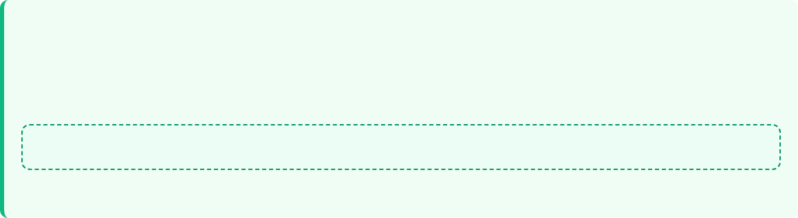
একক কাজের নমুনা উত্তর
সমাধান:
এখানে, বর্তমান মূল্য ( ) = ৫,০০০ টাকা
সুদের হার ( ) = ১০% = ০.১০
মেয়াদ/সময় ( ) = ৩ বছর
উত্তর: ৩ বছর পর জনাব রহিম সুদ-আসলে মোট ৬,৫০০ টাকা পাবেন।

Slide 13


জোড়ায় কাজ
তোমরা দুইজনে আলোচনা করে লেখ:
"সুযোগ ব্যয় (Opportunity Cost)" বলতে কী বোঝায়? বাস্তব জীবনের একটি উদাহরণের সাহায্যে সুযোগ ব্যয়ের বিষয়টি ব্যাখ্যা করো।

Slide 14

জোড়ায় কাজের নমুনা উত্তর
নমুনা উত্তর:
সুযোগ ব্যয়: কোনো একটি নির্দিষ্ট প্রকল্পে অর্থ বিনিয়োগ করলে অন্য কোনো বিকল্প প্রকল্পে বিনিয়োগের সুযোগ ত্যাগ করতে হয়। ত্যাগকৃত বিকল্প প্রকল্পের প্রত্যাশিত আয়কে প্রথম প্রকল্পের সুযোগ ব্যয় বলা হয়।
উদাহরণ: তোমার কাছে ১,০০,০০০ টাকা আছে। তুমি জমি কিনতে পারো অথবা ব্যাংকে ৯% সুদে জমা রাখতে পারো। জমি কিনলে ব্যাংকের সুদের সুযোগ ত্যাগ করতে হয়। এই ত্যাগের মূল্যই হলো সুযোগ ব্যয়।

Slide 15


দলীয় কাজ
পদ্মায় ও মেঘনা দলে বিভক্ত হয়ে সমাধান করো:
সমস্যা: জনাব করিম ১০,০০০ টাকা ব্যাংকে জমা রাখতে চান। "ক" ব্যাংক তাকে ১০% হারে মাসিক চক্রবৃদ্ধির প্রস্তাব দিয়েছে। ২ বছর পর তিনি ক ব্যাংক থেকে কত টাকা পাবেন?

Slide 16
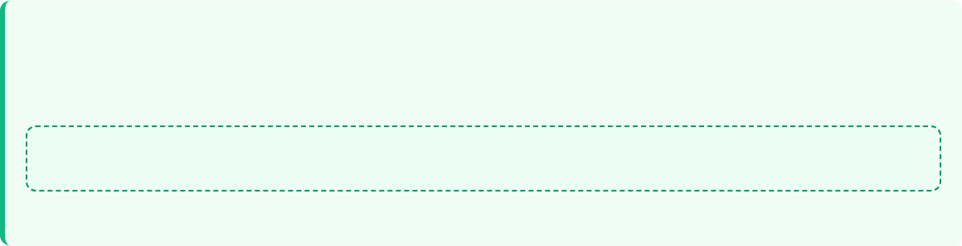

দলীয় কাজের নমুনা উত্তর
বছরে একাধিকবার চক্রবৃদ্ধির ক্ষেত্রে সমাধান:
সূত্র:
এখানে, PV = ১০,০০০ টাকা, i = ০.১০, n = ২ বছর, m (বছরে চক্রবৃদ্ধির সংখ্যা) = ১২
উত্তর: জনাব করিম ২ বছর পর মোট ১২,২০৩.৯১ টাকা পাবেন।

Slide 17

মূল্যায়ন
১. অর্থের সময়মূল্যের মূল কারণ কোনটি?
২. PV এর পূর্ণরূপ কী?
(ক) মূল্যস্ফীতি (খ) সুদের হার (গ) ব্যাংক (ঘ) ঝুঁকি
(ক) Past Value (খ) Present Value (গ) Profit Value
৩. বাট্টাকরণ প্রক্রিয়ার মাধ্যমে কোনটি নির্ণয় করা হয়?
৪. Rule 72 কিসের জন্য ব্যবহৃত হয়?
(ক) ভবিষ্যৎ মূল্য (খ) বর্তমান মূল্য (গ) চক্রবৃদ্ধি সুদ
(ক) টাকা দ্বিগুণ হওয়ার সময় নির্ণয়ে (খ) সুদ গণনায়

Slide 18

পাঠের সারসংক্ষেপ
অর্থের সময়মূল্য নির্ধারিত হয় মূলত সুদের হারের ওপর ভিত্তি করে।
ভবিষ্যৎ মূল্য নির্ণয়ের জন্য চক্রবৃদ্ধিকরণ প্রক্রিয়া ব্যবহার করা হয়।
বর্তমান মূল্য নির্ণয়ের জন্য বাট্টাকরণ প্রক্রিয়া ব্যবহার করা হয়।
সুযোগ ব্যয়ের মাধ্যমে বিনিয়োগ সিদ্ধান্তের সঠিক বিকল্প পছন্দ করা যায়।

Slide 19


তোমাদের কোনো প্রশ্ন আছে কি?
আজকের পাঠ সম্পর্কিত যেকোনো প্রশ্ন নিঃসঙ্কোচে বলতে পারো।

Slide 20

বাড়ির কাজ
বাড়ির খাতায় প্রশ্নগুলোর উত্তর তৈরি করে আনবে:
1.
অর্থের সময়মূল্য বলতে কী বোঝো?
2.
চক্রবৃদ্ধিকরণ ও বাট্টাকরণের মধ্যে ৩টি পার্থক্য লেখ।
3.
সুযোগ ব্যয় কেন অর্থায়নে গুরুত্বপূর্ণ ব্যাখ্যা করো।
4.
গাণিতিক সমস্যা: ১০% সুদে ৫ বছরের জন্য ৫০,০০০ টাকা জমা রাখলে ভবিষ্যৎ মূল্য কত হবে?
5.
রুল ৭২ (Rule 72) কীভাবে কাজ করে সংক্ষেপে লেখ।

Slide 21

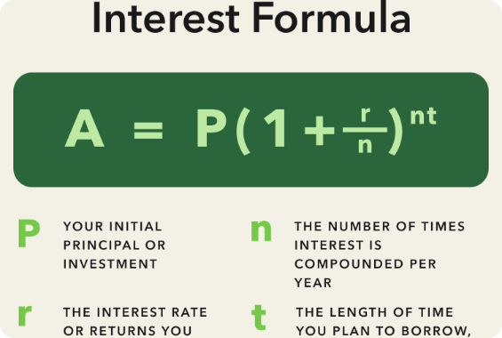
গুরুত্বপূর্ণ সূত্র ও স্মরণীয় বিষয়
রুল ৭২ (Rule 72)
টাকা কত বছরে বা কত সুদের হারে দ্বিগুণ হবে তা সংক্ষেপে জানার নিয়ম:
বছর = ৭২ ÷ সুদের হার
সুদের হার = ৭২ ÷ বছর

Slide 22
ধন্যবাদ
আজকের ক্লাসে সক্রিয় অংশগ্রহণের জন্য সবাইকে অনেক ধন্যবাদ!

